Slide 1


Trabajo Práctico Final: “Diferenciación automática vs. Diferencias finitas”
___________________________________
Redes Neuronales Informadas por Física
Mg. Ing. David Canal
Mg. Ing. Alán Pérez Winter
Diciembre del 2024

Slide 2


Facultad de Ingeniería de la UBA
Laboratorio de Sistemas Embebidos
Índice
1. Introducción
2. Parte 1: “Problema lineal”
2.1 Presentación del problema
2.2 Resolución mediante FDM
2.3 Resolución mediante PINN
2.4 Comparativa entre métodos
2.5 Resolución mediante otras arquitecturas
3. Parte 2: “Problema no lineal”

Slide 3
1. Introducción
Facultad de Ingeniería de la UBA
Laboratorio de Sistemas Embebidos

Slide 4
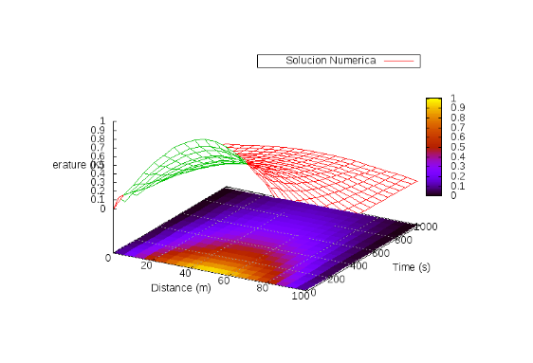
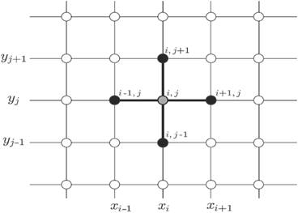
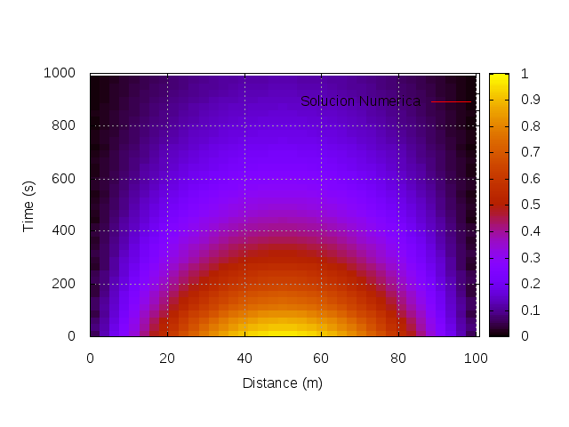
Facultad de Ingeniería de la UBA
Laboratorio de Sistemas Embebidos
1. Introducción
Método de Diferencias Finitas (FDM)
Es un método numérico clásico para resolver Ecuaciones Diferenciales Ordinarias/Parciales.
Consiste en aproximar las derivadas en una malla discreta usando expresiones algebraicas (por ejemplo, diferencias hacia adelante, hacia atrás o centrales).
Ventajas: fácil implementación y alta precisión para mallas suficientemente finas.
Limitaciones: sensible a la calidad de la malla, elevado costo computacional en problemas de alta dimensionalidad

Slide 5
Facultad de Ingeniería de la UBA
Laboratorio de Sistemas Embebidos
1. Introducción
Redes Neuronales Físicamente Informadas (PINNs)
Se trata de una técnica moderna que utiliza redes neuronales profundas para resolver problemas de valores de contorno.
A diferencia de FDM, este método integra las restricciones físicas del problema directamente en la función de pérdida de una red neuronal.
Ventajas: Evitan la discretización explícita del dominio, escalan mejor a problemas de alta dimensionalidad y permiten manejar geometrías complejas y condiciones iniciales/contornos no triviales.
Limitaciones: Requieren un alto poder computacional y una optimización cuidadosa, y son sensibles a la arquitectura y los parámetros de entrenamiento.

Slide 6
2. Parte 1 “Problema lineal”
Facultad de Ingeniería de la UBA
Laboratorio de Sistemas Embebidos

Slide 7
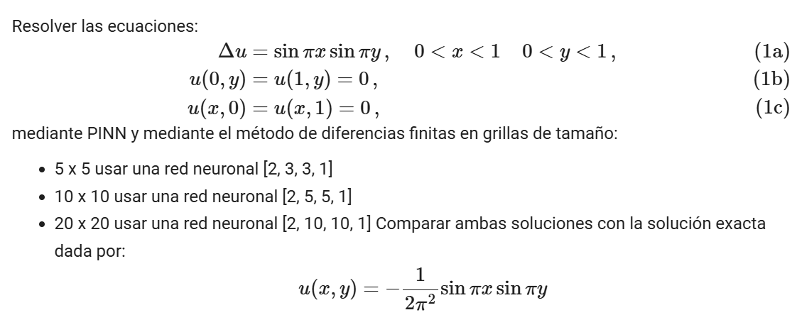
Facultad de Ingeniería de la UBA
Laboratorio de Sistemas Embebidos
2. Parte 1: “Problema lineal”
2.1 Presentación del problema

Slide 8
Facultad de Ingeniería de la UBA
Laboratorio de Sistemas Embebidos
2. Parte 1: “Problema lineal”
2.2 Resolución mediante FDM
Para la resolución mediante FDM, se utilizó la librería FIPY, una herramienta robusta y eficiente diseñada específicamente para resolver PDEs mediante métodos basados en diferencias finitas.
En este contexto, FiPy se utilizó para implementar la ecuación diferencial discretizada según el esquema de diferencias finitas mostrado en la ecuación (1d).
Descripción del dominio:
La definición del domino y la malla con (Nx + 1) x (Ny + 1) puntos,
La incorporación de las condiciones de borde (valores conocidos en los límites del dominio),
La resolución del sistema de ecuaciones resúltate para obtener los valores aproximados de la función en los puntos internos del dominio.
(1d)

Slide 9
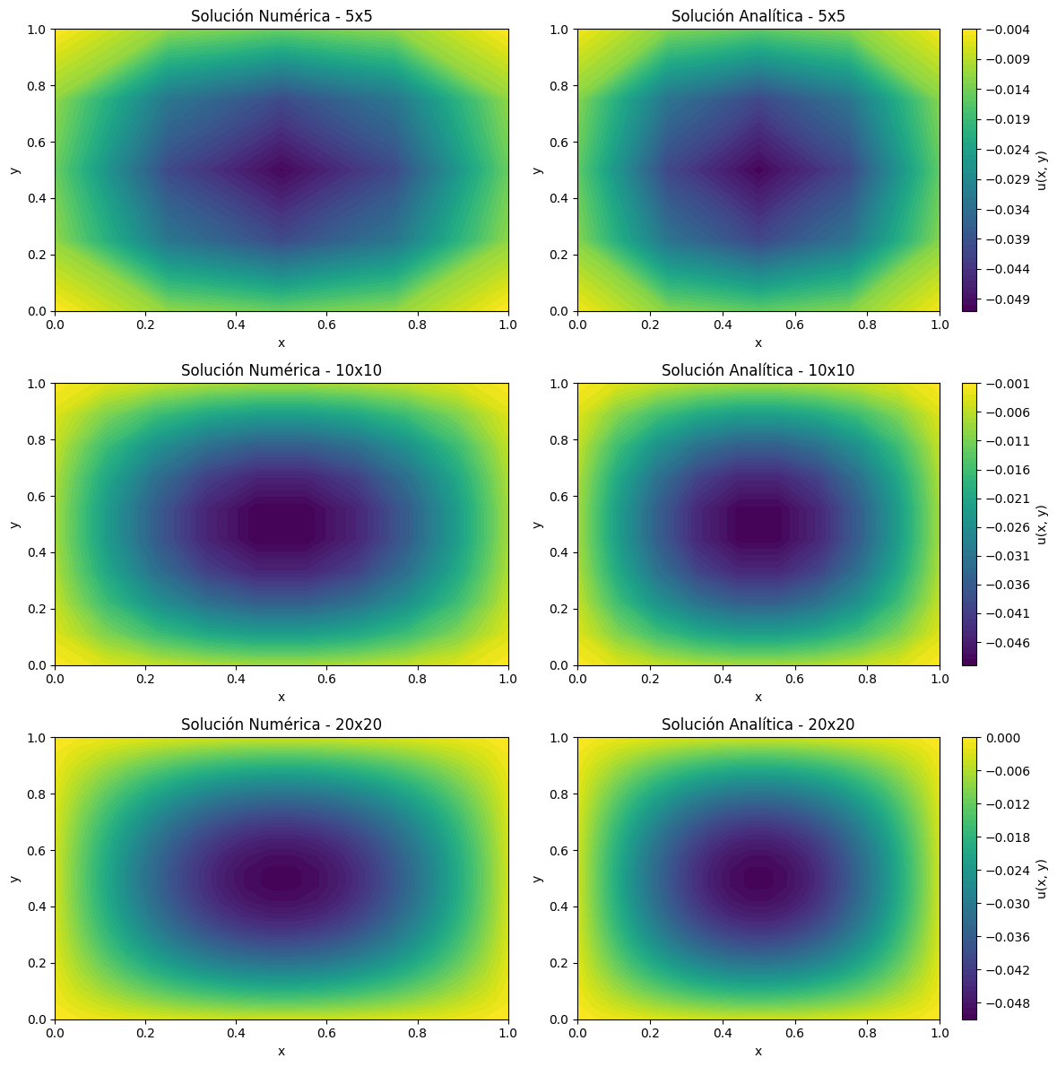
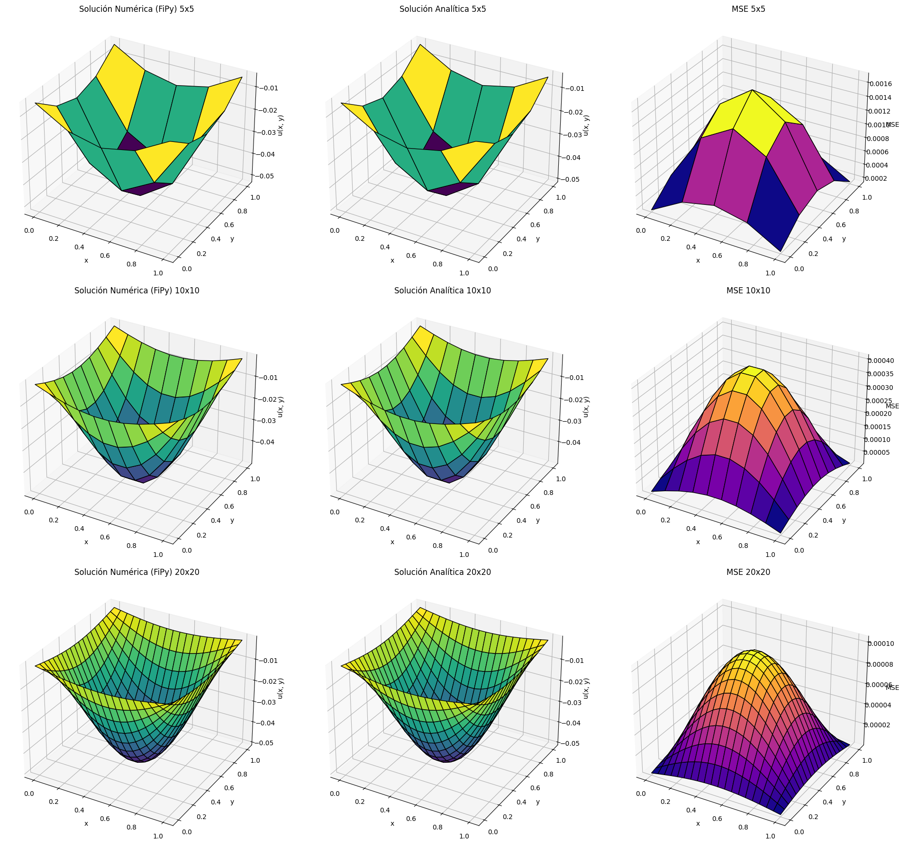
Facultad de Ingeniería de la UBA
Laboratorio de Sistemas Embebidos
2. Parte 1: “Problema lineal”
2.2 Resolución mediante FDM
2.2.1 Resultados
Grilla 5 X 5

Slide 10
Facultad de Ingeniería de la UBA
Laboratorio de Sistemas Embebidos
2. Parte 1: “Problema lineal”
2.2 Resolución mediante FDM
2.2.1 Resultados
Grilla 10 X 10

Slide 11
Facultad de Ingeniería de la UBA
Laboratorio de Sistemas Embebidos
2. Parte 1: “Problema lineal”
2.2 Resolución mediante FDM
2.2.1 Resultados
Grilla 20 X 20

Slide 12
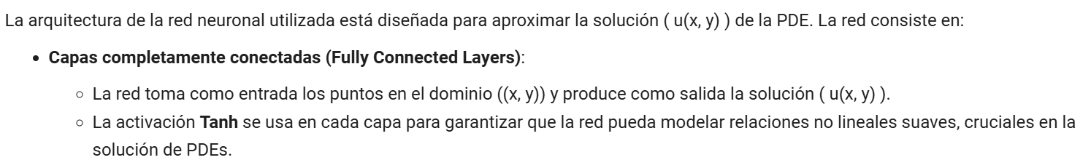
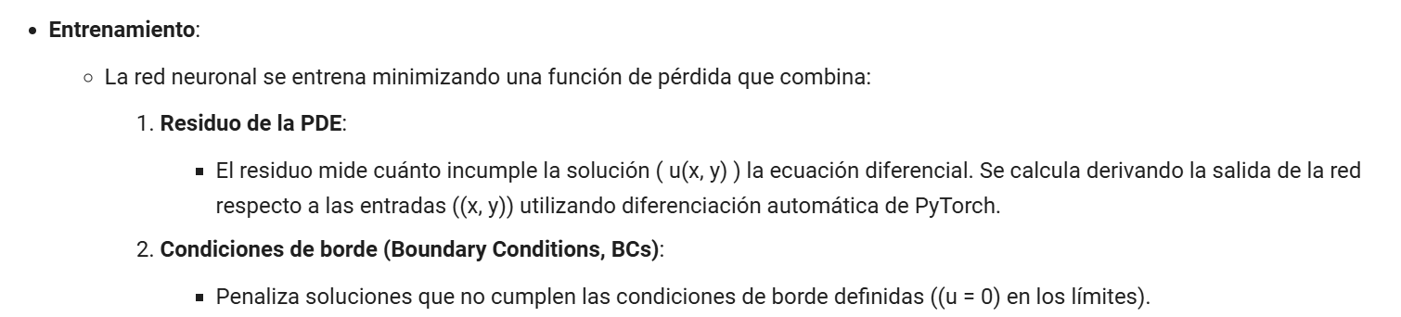
Facultad de Ingeniería de la UBA
Laboratorio de Sistemas Embebidos
2. Parte 1: “Problema lineal”
2.3 Resolución mediante PINNs

Slide 13
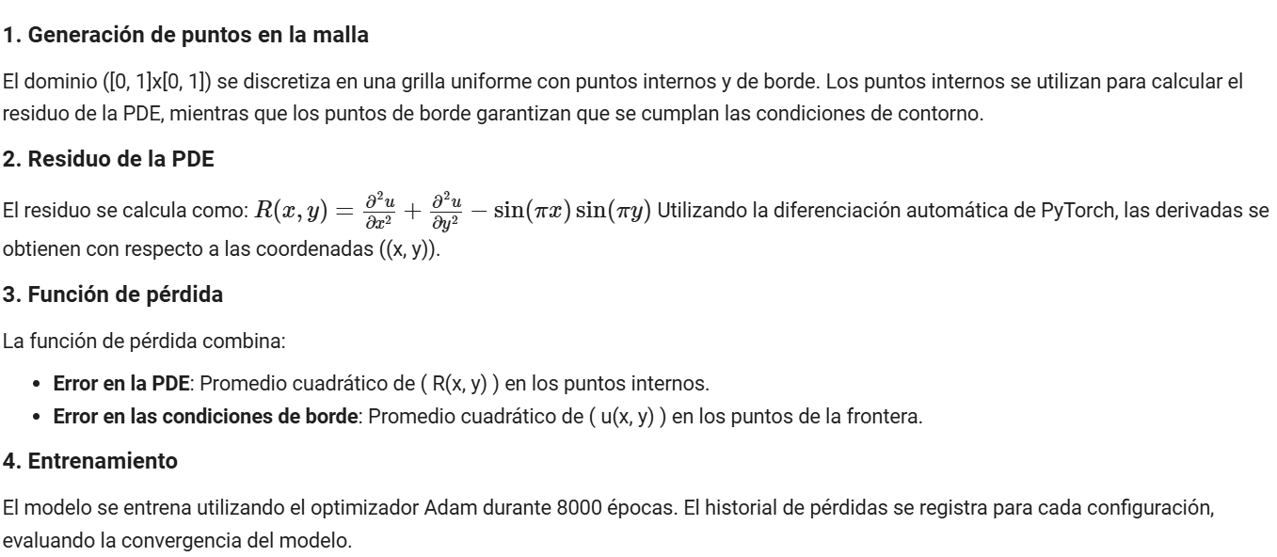
Facultad de Ingeniería de la UBA
Laboratorio de Sistemas Embebidos
2. Parte 1: “Problema lineal”
2.3 Resolución mediante PINNs

Slide 14
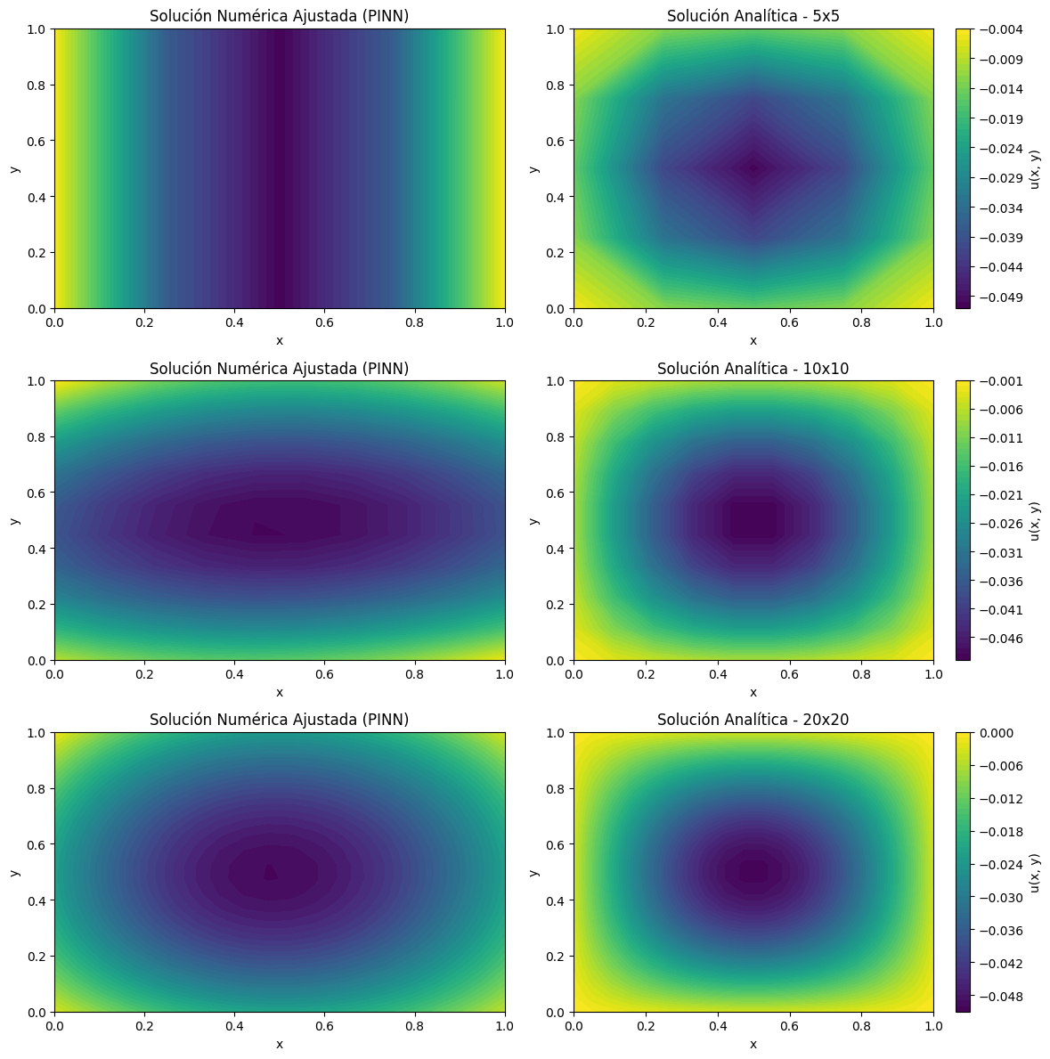
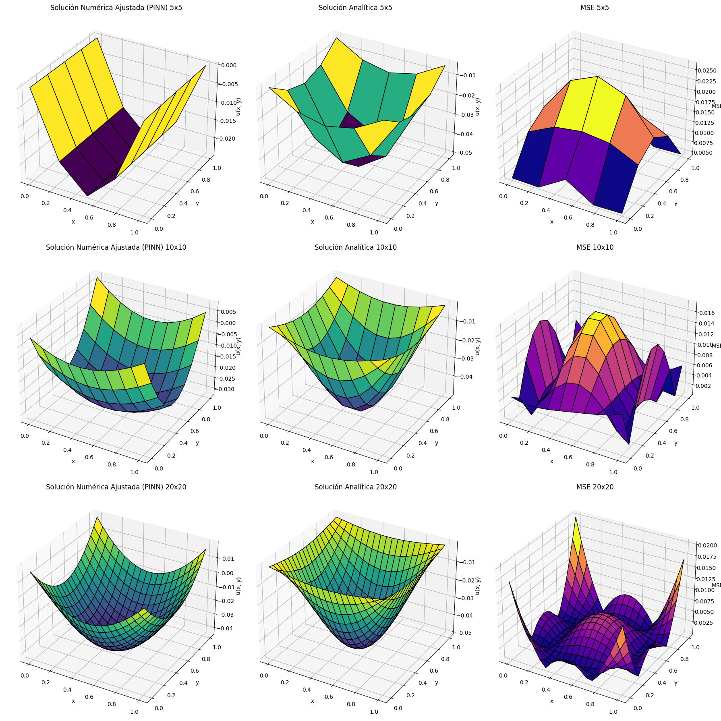
Facultad de Ingeniería de la UBA
Laboratorio de Sistemas Embebidos
2. Parte 1: “Problema lineal”
2.3 Resolución mediante PINNs
2.3.1 Resultados
Grilla 5 X 5 – Red [2, 3, 3, 1]

Slide 15
Facultad de Ingeniería de la UBA
Laboratorio de Sistemas Embebidos
2. Parte 1: “Problema lineal”
2.3 Resolución mediante PINNs
2.3.1 Resultados
Grilla 10 X 10 – Red [2, 5, 5, 1]

Slide 16
Facultad de Ingeniería de la UBA
Laboratorio de Sistemas Embebidos
2. Parte 1: “Problema lineal”
2.3 Resolución mediante PINNs
2.3.1 Resultados
Grilla 20 X 20 – Red [2, 10, 10, 1]

Slide 17
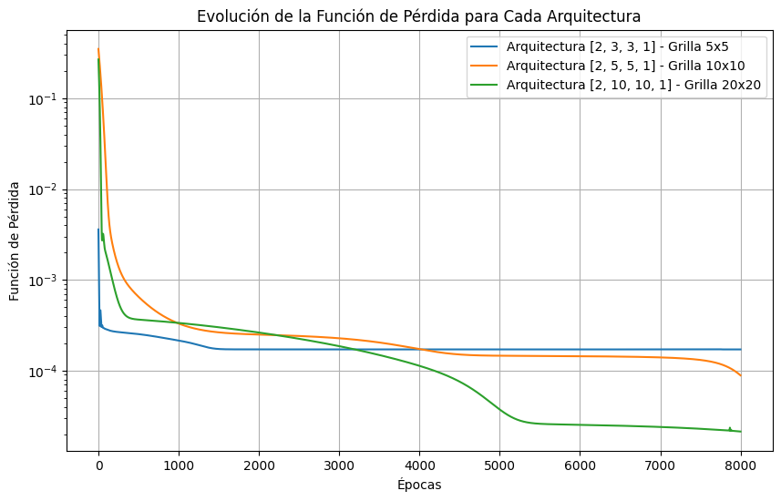
Facultad de Ingeniería de la UBA
Laboratorio de Sistemas Embebidos
2. Parte 1: “Problema lineal”
2.3 Resolución mediante PINNs
2.3.1 Resultados

Slide 18
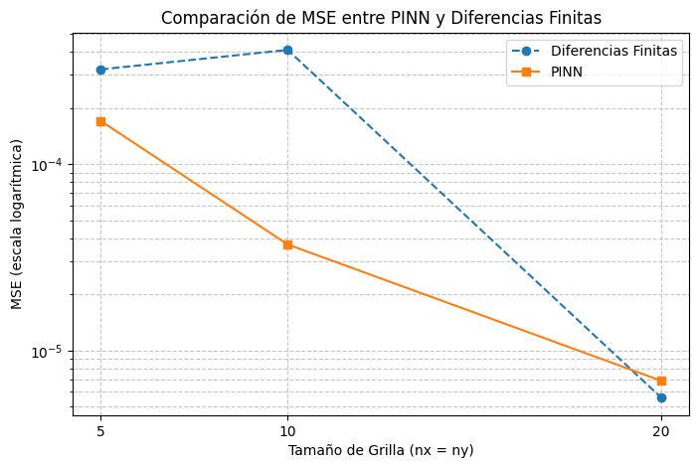
Facultad de Ingeniería de la UBA
Laboratorio de Sistemas Embebidos
2. Parte 1: “Problema lineal”
2.4 Comparación entre métodos
Los resultados obtenidos muestran diferencias relevantes en término de precisión, eficiencia y escalabilidad a la hora de resolver el problema de contorno planteado:
Precisión
Grilla 5X5. El método pro diferencias finitas presenta un MSE elvado debido a la limitada capaciada de representar adecuadamente la solución análitaca en una malla disperasa. Por lo contrario, PINNs logra un MSE.
Grilla 10X10. PINNS sigue mostrando una ventaja significativa, alcanzando una precisión mucho mayor.
Grilla 20X20. FDM alcanzó su mejor desempeño, reduciendo significativamente el MSE. Sin embargo, PINN, logra un MSE razonable copetitivo.
Notes:
Precisión
La gráfica que compara el error cuadrático medio (MSE) entre ambos métodos destaca la ventaja de PINNs en términos de precisión. Mientras que el método de diferencias finitas depende significativamente del refinamiento de la grilla para reducir el MSE, el método PINN logra una mayor precisión incluso con grillas menos densas.
En la grilla 5x5, el método de diferencias finitas presenta un MSE elevado debido a la limitada capacidad de representar adecuadamente la solución analítica con una malla tan dispersa. Por el contrario, PINNs logra un MSE considerablemente menor gracias a la capacidad de las redes neuronales para aproximar relaciones no lineales complejas de manera más robusta.
Con la grilla 10x10, el MSE disminuye en ambos métodos. Sin embargo, PINNs sigue mostrando una ventaja significativa, alcanzando una precisión mucho mayor con un error cuadrático medio mucho más bajo.
Finalmente, FDM: Alcanzó su mejor desempeño, reduciendo significativamente el MSE. Sin embargo, el PINN, configurado con arquitecturas como [2,20,20,1], logra un MSE menor (10−6), evidenciando que sigue siendo el método más preciso incluso para grillas finas.
La mayor precisión del método de PINNs frente al método de FDM, radica en varios aspectos fundamentales que destacan sus ventajas en la resolución de problemas de ecuaciones diferenciales parciales (PDEs).
En primer lugar, PINNs ofrecen una representación continua de la solución en todo el dominio. La red neuronal utilizada en este método modela (u(x, y)) como una función continua, lo que permite capturar relaciones no lineales y gradientes complejos con mayor suavidad. Esto contrasta con el método de diferencias finitas, donde la solución se calcula exclusivamente en los puntos discretos de una grilla, perdiendo detalles entre los nodos. Esta característica hace que PINNs no dependan de una alta resolución en la grilla para alcanzar soluciones precisas, mientras que las diferencias finitas necesitan mallas densas para lograr un rendimiento comparable.
Además, PINNs optimizan el error de manera global. La función de pérdida del método combina el residuo de la ecuación diferencial en los puntos internos del dominio con las condiciones de frontera. Este enfoque asegura que la solución sea consistente tanto con la física del problema como con las restricciones impuestas en los bordes. Por otro lado, las diferencias finitas se basan en esquemas locales para aproximar las derivadas, lo que puede llevar a acumulación de errores numéricos, especialmente en regiones con gradientes pronunciados.
Otro aspecto clave es la independencia de PINNs respecto a la resolución de la grilla. Aunque la cantidad de puntos de colocación afecta la precisión del modelo, las redes neuronales no necesitan una malla estructurada refinada. Esto se observa claramente en los resultados de las grillas (5 X 5), (10 X 10) y (20 X 20), donde PINNs supera consistentemente a diferencias finitas en términos de error cuadrático medio (MSE), incluso con configuraciones menos densas. En cambio, las diferencias finitas requieren aumentar significativamente la densidad de la malla para mejorar su precisión, lo que incrementa los costos computacionales.
Además, las redes neuronales utilizadas en PINNs son inherentemente no lineales, lo que las hace ideales para modelar fenómenos complejos. Activaciones como Tanh permiten capturar discontinuidades y gradientes suaves, lo que mejora la precisión en comparación con esquemas numéricos basados en aproximaciones locales. Las diferencias finitas, aunque efectivas para problemas lineales y sencillos, enfrentan mayores desafíos al tratar con problemas no lineales debido a su naturaleza discreta.
Por último, PINNs ofrecen una mayor flexibilidad y escalabilidad. Este método no depende de mallas estructuradas, lo que lo hace aplicable a dominios irregulares y geometrías complejas sin necesidad de modificar la metodología. Por el contrario, diferencias finitas están limitadas a dominios regulares y requieren grillas específicas para cada configuración.
Eficiencia
El método de diferencias finitas requiere incrementar considerablemente la densidad de la grilla para reducir el error, lo que aumenta los requisitos computacionales y de memoria. En contraste, PINNs permite mantener una grilla menos densa y compensar con arquitecturas más complejas y un proceso de entrenamiento basado en optimización, lo que resulta más eficiente en términos de adaptabilidad.
Escabilidad
Diferencias finitas está limitado a dominios regulares y grillas estructuradas, lo que dificulta su aplicación en geometrías más complejas o problemas de mayor dimensión. Por el contrario, PINNs, al no depender de una malla estructurada, ofrece una mayor flexibilidad, permitiendo abordar problemas con geometrías complejas, dominios irregulares y múltiples dimensiones sin requerir un cambio significativo en la metodología.
Convergencia
En términos de convergencia, PINNs muestra un comportamiento robusto. A medida que la arquitectura de la red aumenta en complejidad (por ejemplo, de [2,3,3,1] a [2,20,20,1]), el modelo es capaz de aprender con mayor rapidez y precisión, como se observa en la evolución de la función de pérdida. En FiPy, la mejora en la solución está estrictamente relacionada con la densidad de la grilla, lo que limita su versatilidad.
Por lo tanto, para este problema en particula, PINNs es el método más preciso y versátil, especialmente en casos donde se busca alta resolución o flexibilidad en la definición del dominio.

Slide 19
Facultad de Ingeniería de la UBA
Laboratorio de Sistemas Embebidos
2. Parte 1: “Problema lineal”
2.4 Comparación entre métodos
Los resultados obtenidos muestran diferencias relevantes en término de precisión, eficiencia y escalabilidad a la hora de resolver el problema de contorno planteado:
Eficiencia
El método de diferencias finitas requiere incrementar considerablemente la densidad de la grilla para reducir el error, lo que aumenta los requisitos computacionales.
En contraste, PINNs permite mantener una grilla menos densa y compensar con arquitecturas más complejas y un proceso de entrenamiento basado en optimización, lo que resulta más eficiente en términos de adaptabilidad.
Escabilidada
FDM está limitado a dominios regulares y grillas estructuradas, lo que dificulta su aplicación en geometrías más complejas o de mayor dimensión.
PINNs, al no depender de una malla estructura, ofrece una mayor flexibilidad, permitiendo abordar problemas con geometrías complejas, dominios irregulares y múltiples dimensiones sin requerir un cambio significativo en la metodología.
Notes:
Precisión
La gráfica que compara el error cuadrático medio (MSE) entre ambos métodos destaca la ventaja de PINNs en términos de precisión. Mientras que el método de diferencias finitas depende significativamente del refinamiento de la grilla para reducir el MSE, el método PINN logra una mayor precisión incluso con grillas menos densas.
En la grilla 5x5, el método de diferencias finitas presenta un MSE elevado debido a la limitada capacidad de representar adecuadamente la solución analítica con una malla tan dispersa. Por el contrario, PINNs logra un MSE considerablemente menor gracias a la capacidad de las redes neuronales para aproximar relaciones no lineales complejas de manera más robusta.
Con la grilla 10x10, el MSE disminuye en ambos métodos. Sin embargo, PINNs sigue mostrando una ventaja significativa, alcanzando una precisión mucho mayor con un error cuadrático medio mucho más bajo.
Finalmente, FDM: Alcanzó su mejor desempeño, reduciendo significativamente el MSE. Sin embargo, el PINN, configurado con arquitecturas como [2,20,20,1], logra un MSE menor (10−6), evidenciando que sigue siendo el método más preciso incluso para grillas finas.
La mayor precisión del método de PINNs frente al método de FDM, radica en varios aspectos fundamentales que destacan sus ventajas en la resolución de problemas de ecuaciones diferenciales parciales (PDEs).
En primer lugar, PINNs ofrecen una representación continua de la solución en todo el dominio. La red neuronal utilizada en este método modela (u(x, y)) como una función continua, lo que permite capturar relaciones no lineales y gradientes complejos con mayor suavidad. Esto contrasta con el método de diferencias finitas, donde la solución se calcula exclusivamente en los puntos discretos de una grilla, perdiendo detalles entre los nodos. Esta característica hace que PINNs no dependan de una alta resolución en la grilla para alcanzar soluciones precisas, mientras que las diferencias finitas necesitan mallas densas para lograr un rendimiento comparable.
Además, PINNs optimizan el error de manera global. La función de pérdida del método combina el residuo de la ecuación diferencial en los puntos internos del dominio con las condiciones de frontera. Este enfoque asegura que la solución sea consistente tanto con la física del problema como con las restricciones impuestas en los bordes. Por otro lado, las diferencias finitas se basan en esquemas locales para aproximar las derivadas, lo que puede llevar a acumulación de errores numéricos, especialmente en regiones con gradientes pronunciados.
Otro aspecto clave es la independencia de PINNs respecto a la resolución de la grilla. Aunque la cantidad de puntos de colocación afecta la precisión del modelo, las redes neuronales no necesitan una malla estructurada refinada. Esto se observa claramente en los resultados de las grillas (5 X 5), (10 X 10) y (20 X 20), donde PINNs supera consistentemente a diferencias finitas en términos de error cuadrático medio (MSE), incluso con configuraciones menos densas. En cambio, las diferencias finitas requieren aumentar significativamente la densidad de la malla para mejorar su precisión, lo que incrementa los costos computacionales.
Además, las redes neuronales utilizadas en PINNs son inherentemente no lineales, lo que las hace ideales para modelar fenómenos complejos. Activaciones como Tanh permiten capturar discontinuidades y gradientes suaves, lo que mejora la precisión en comparación con esquemas numéricos basados en aproximaciones locales. Las diferencias finitas, aunque efectivas para problemas lineales y sencillos, enfrentan mayores desafíos al tratar con problemas no lineales debido a su naturaleza discreta.
Por último, PINNs ofrecen una mayor flexibilidad y escalabilidad. Este método no depende de mallas estructuradas, lo que lo hace aplicable a dominios irregulares y geometrías complejas sin necesidad de modificar la metodología. Por el contrario, diferencias finitas están limitadas a dominios regulares y requieren grillas específicas para cada configuración.
Eficiencia
El método de diferencias finitas requiere incrementar considerablemente la densidad de la grilla para reducir el error, lo que aumenta los requisitos computacionales y de memoria. En contraste, PINNs permite mantener una grilla menos densa y compensar con arquitecturas más complejas y un proceso de entrenamiento basado en optimización, lo que resulta más eficiente en términos de adaptabilidad.
Escabilidad
Diferencias finitas está limitado a dominios regulares y grillas estructuradas, lo que dificulta su aplicación en geometrías más complejas o problemas de mayor dimensión. Por el contrario, PINNs, al no depender de una malla estructurada, ofrece una mayor flexibilidad, permitiendo abordar problemas con geometrías complejas, dominios irregulares y múltiples dimensiones sin requerir un cambio significativo en la metodología.
Convergencia
En términos de convergencia, PINNs muestra un comportamiento robusto. A medida que la arquitectura de la red aumenta en complejidad (por ejemplo, de [2,3,3,1] a [2,20,20,1]), el modelo es capaz de aprender con mayor rapidez y precisión, como se observa en la evolución de la función de pérdida. En FiPy, la mejora en la solución está estrictamente relacionada con la densidad de la grilla, lo que limita su versatilidad.
Por lo tanto, para este problema en particula, PINNs es el método más preciso y versátil, especialmente en casos donde se busca alta resolución o flexibilidad en la definición del dominio.

Slide 20
Facultad de Ingeniería de la UBA
Laboratorio de Sistemas Embebidos
2. Parte 1: “Problema lineal”
2.5 Resolución mediante otras arquitecturas
Con el objetivo de evaluar el impacto de la estructura de la red neuronal propuesta en la obtención de soluciones, se plantean las siguientes configuraciones:
Grilla 5X5 – Redes [2, 3, 3, 1], [2, 5, 5, 1] y [2, 10, 10, 1]
Grilla 10X10 – Redes [2, 5, 5, 1], [2, 10, 10, 1] y [2, 15, 15, 1]
Grilla 20X2o – Redes [2, 15, 15, 1], [2, 20, 20, 1] y [2, 25, 25, 1]

Slide 21
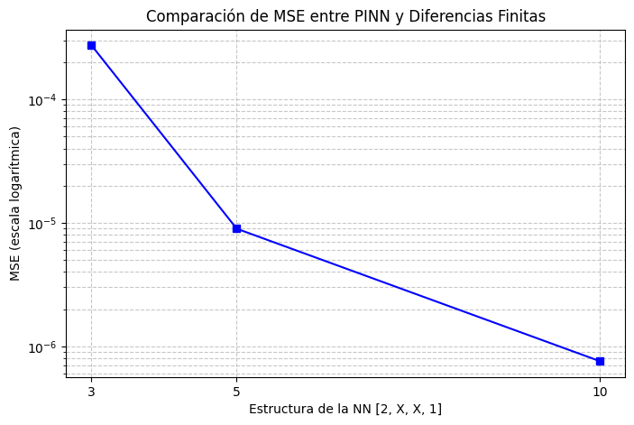
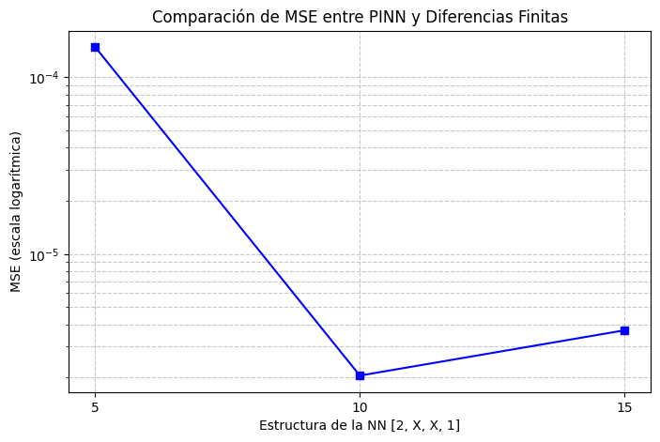
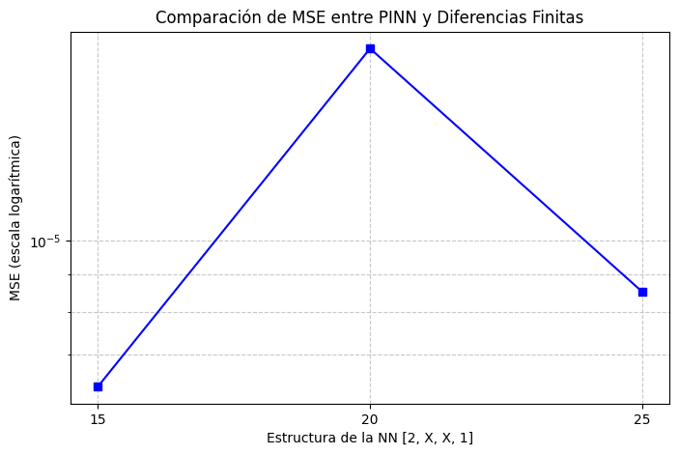
Facultad de Ingeniería de la UBA
Laboratorio de Sistemas Embebidos
2. Parte 1: “Problema lineal”
2.5 Resolución mediante otras arquitecturas
Grilla 5X5
Grilla 10X10
Grilla 20X20

Slide 22
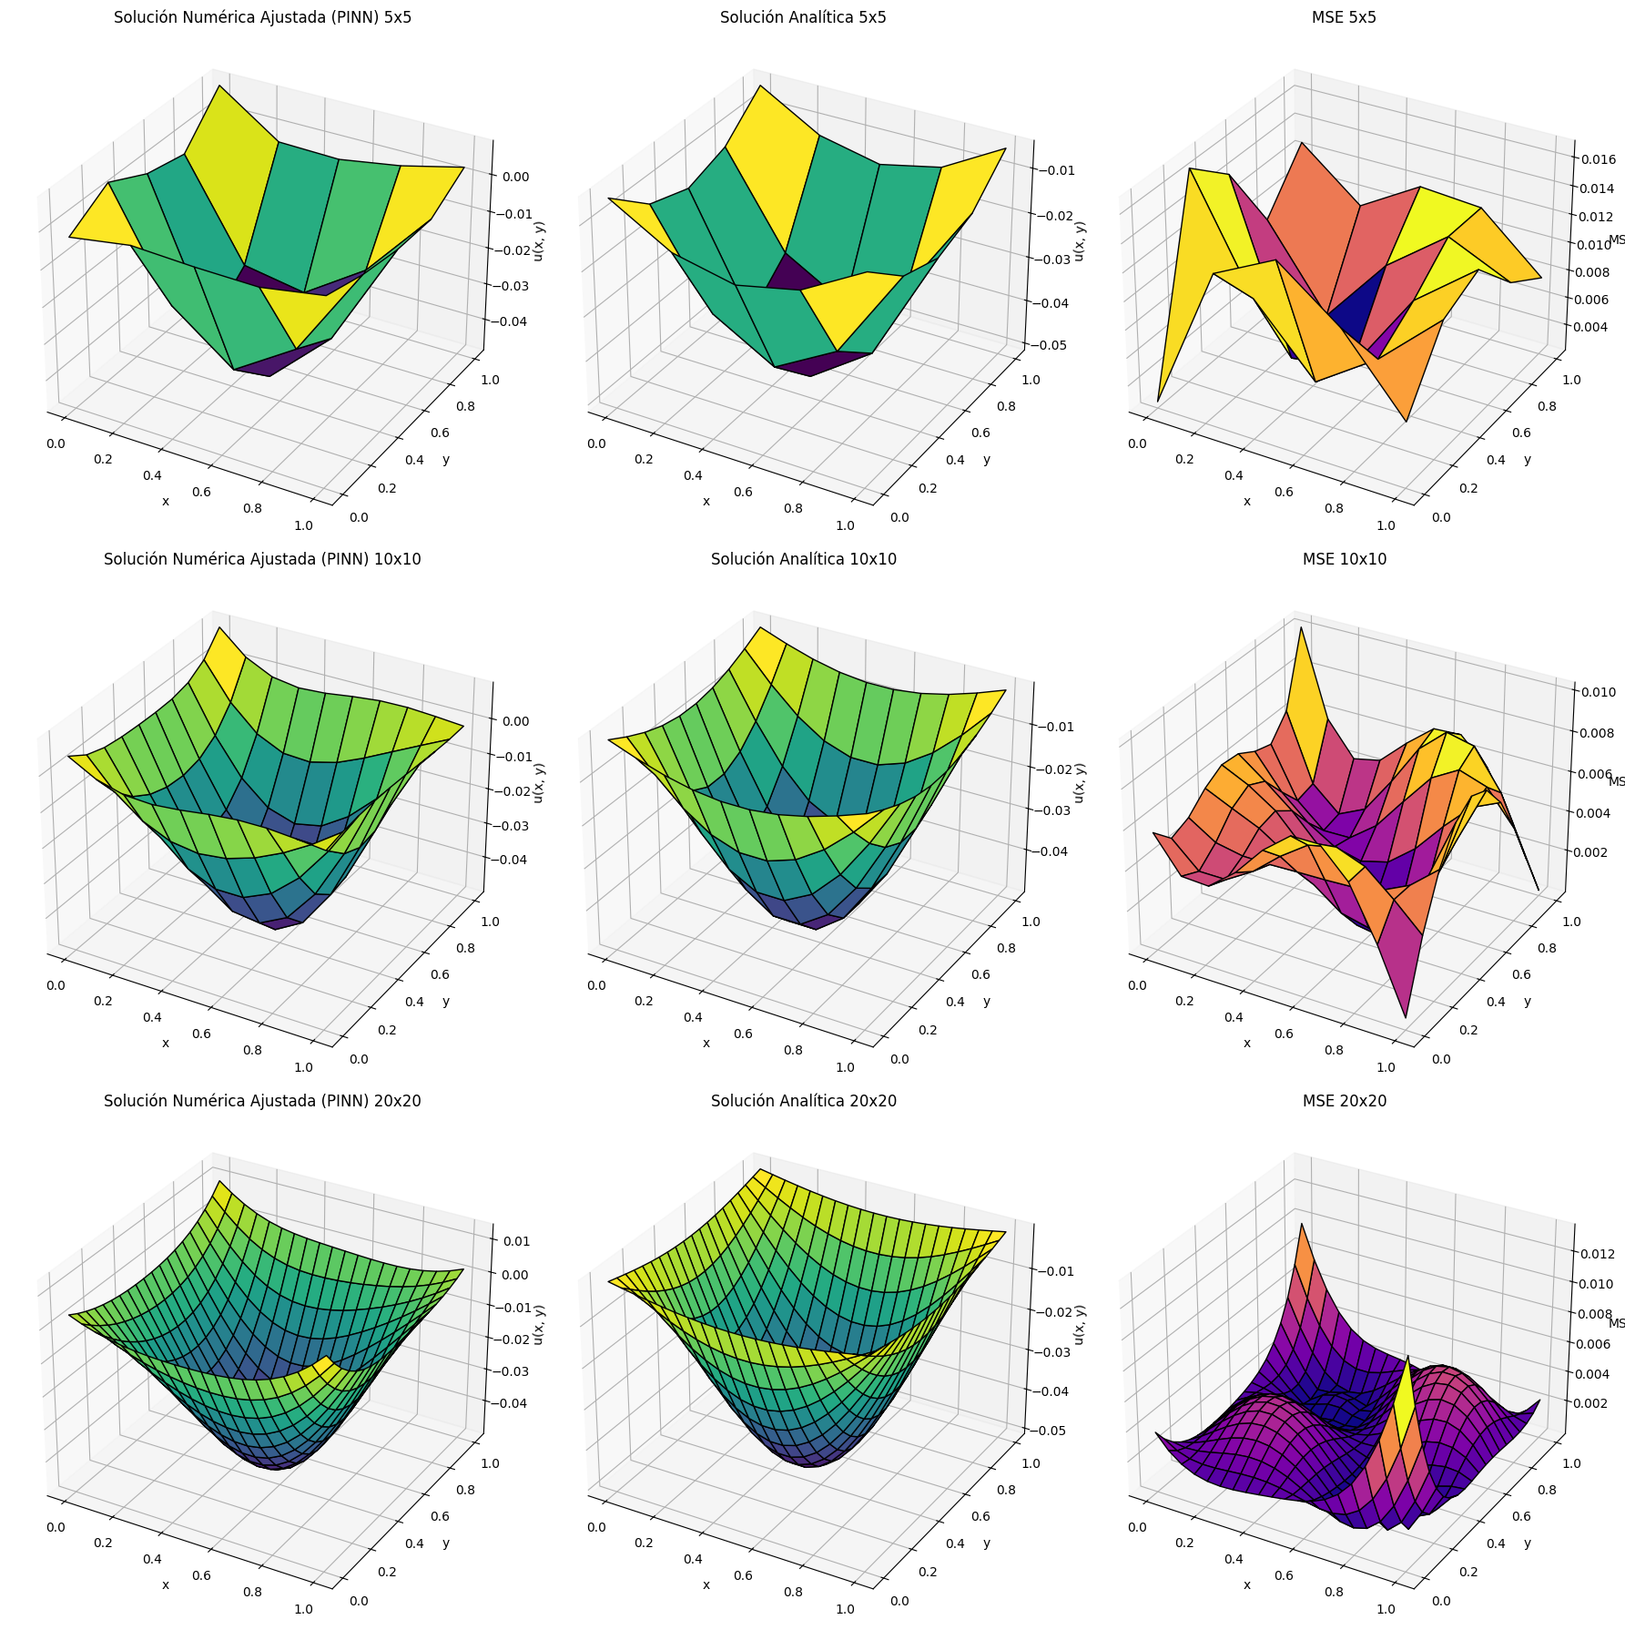
Facultad de Ingeniería de la UBA
Laboratorio de Sistemas Embebidos
2. Parte 1: “Problema lineal”
2.5 Resolución mediante otras arquitecturas

Slide 23
Facultad de Ingeniería de la UBA
Laboratorio de Sistemas Embebidos
2. Parte 1: “Problema lineal”
2.5 Resolución mediante otras arquitecturas

Slide 24
Facultad de Ingeniería de la UBA
Laboratorio de Sistemas Embebidos
2. Parte 1: “Problema lineal”
2.5 Resolución mediante otras arquitecturas

Slide 25
3. Parte 2 “Problema no lineal”
Facultad de Ingeniería de la UBA
Laboratorio de Sistemas Embebidos

Slide 26
Facultad de Ingeniería de la UBA
Laboratorio de Sistemas Embebidos
3. Parte 2: “Problema no lineal”
3.1
xxxx

Slide 27
¡Gracias por su atención!
Facultad de Ingeniería de la UBA
Laboratorio de Sistemas Embebidos

